Slide 1
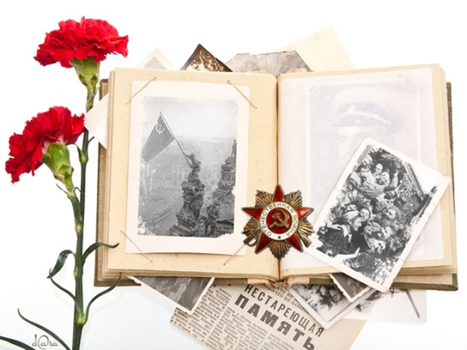
МУНИЦИПАЛЬНОЕ БЮДЖЕТНОЕ ДОШКОЛЬНОЕ ОБРАЗОВАТЕЛЬНОЕ УЧРЕЖДЕНИЕ ДЕТСКИЙ САД № 22 «Малыш»
ПРОЕКТ
«МЫ помним, мы гордимся!!!»
Автор проекта: Галкина А.А. воспитатель, Михнова Л. В. Музыкальный руководитель,

Slide 2
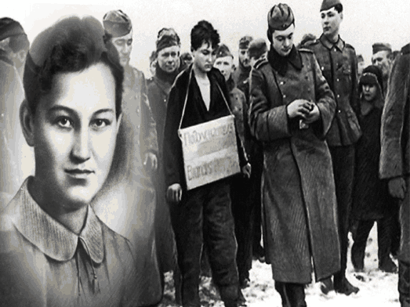
Вид проекта:
кратковременный, групповой.
Участники проекта:
дети старшей группы № 7, музыкальный руководитель, воспитатели, родители.
Время реализации проекта:
апрель – май 2015год.

Slide 3
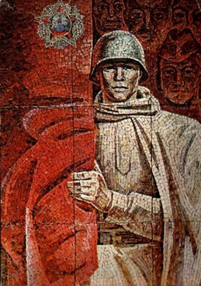
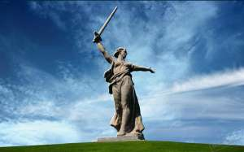
Актуальность:
Память о Великой Отечественной войне, ставшей для нашего поколения уже далекой историей, - это не только хроника, летопись и дневники, но это её исторические уроки, вобравшие в себя социальный опыт прошлого и устремление в настоящее и будущее. Все дальше в глубь истории уходят события, связанные с Великой Отечественной войной. Передать эстафету памяти, показать дошкольникам величие и самоотверженность подвига советских людей, завоевавших Победу - одна из задач патриотического воспитания, которую необходимо решать в тесном взаимодействии с родителями воспитанников, с учреждениями дополнительного образования, социумом.

Slide 4
Патриотическое воспитание дошкольников – актуальная проблема в условиях современной России. Изменилась не только жизнь, но и мы сами. В течение последних десятилетий радикально переосмыслено само понятие патриотического воспитания дошкольников, его содержание, цели и задачи. Чувство любви к Родине – это одно из самых сильных чувств, без него человек ущербен, не ощущает своих корней. Поэтому важно, чтобы ребенок уже в дошкольном возрасте почувствовал личную ответственность за родную землю и ее будущее.

Slide 5
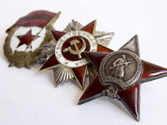
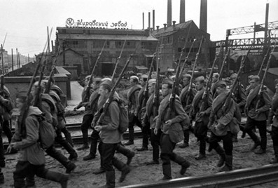
Тема Великой Отечественной войны чрезвычайно актуальна в современном обществе, способствует объединению, сплочению нашего народа. День Победы близок и понятен детям дошкольного возраста, потому что реализует достаточно простую, ясную идею, известную им по сказкам, – идею противостояния добра и зла и финальной победы добра.

Slide 6
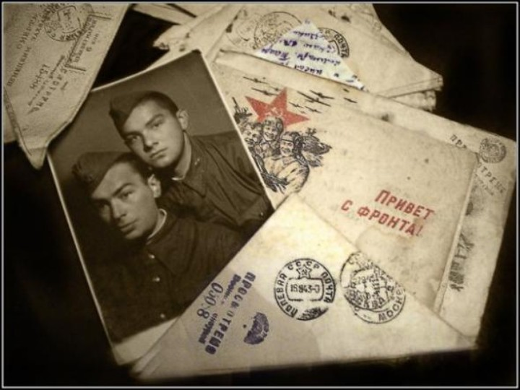
Проблема:
Как помочь подрастающему поколению сформировать у них чувство долга, чувство уважения к славным защитникам нашей Родины, чувство гордости за свой великий народ, который подарил нам счастливую жизнь.
Одним из путей решения этой проблемы является проектная деятельность, позволяющая создать естественную ситуацию общения и практического взаимодействия детей и взрослых. Реализация проекта «Мы помним, мы гордимся!!!» позволила задействовать различные виды детской деятельности. Проект подразумевал единение детей и взрослых, поэтому полноправными участниками стали и родители.

Slide 7
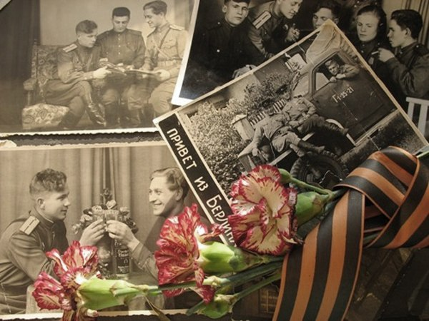
Цель проекта:
1. Способствовать формированию у детей нравственных ценностей (толерантность, уважение к защитникам Родины, гордость за свой народ).
2. Способствовать закреплению знаний о том, кто и как защищал нашу Родину в годы войны.
3. Воспитывать нравственно - патриотические чувства у детей через совместные мероприятия детей, родителей, и педагогов, через расширение общего кругозора.

Slide 8
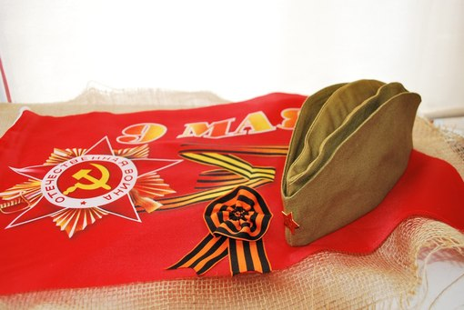
Задачи:
Способствовать расширению и систематизации знаний детей о Великой отечественной войне.
Формировать гражданскую позицию, чувство любви к Родине;
Воспитывать в детях гордость за свою Родину, уважительное отношение к старшему поколению, ветеранам Великой Отечественной войны;
Обогащать и развивать словарный запас детей, познакомить с произведениями художественной литературы и музыки военных лет;
Проводить работу с родителями, привлекая их к патриотическому воспитанию в семье.

Slide 9
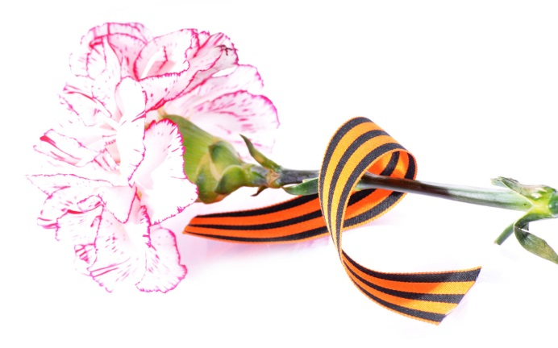
Краткая аннотация проекта:
1. Дети сохраняют интерес к истории своей страны, Празднику День Победы, осознанно проявляют уважение к заслугам и подвигам воинов Великой Отечественной войны.
2. Родители, активные и заинтересованные участники проекта, осознают важность патриотического воспитания дошкольников, развивают у ребёнка потребность к познанию, общению со взрослыми и сверстниками, через совместную проектную деятельность.
3. Воспитатель осуществляет инновационную деятельность, повышает профессиональный уровень.

Slide 10
Этапы реализации проекта:
Подготовительный этап .
2. Основной этап.
3. Заключительный этап.

Slide 11
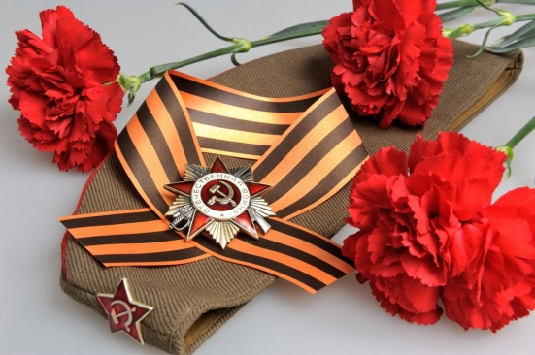
Подготовительный этап:
1. Постановка цели, определение формы работы.
2. Изучение методической литературы и сбор художественной литературы.
3. Создание презентации мастер - класса «Георгиевская ленточка»
4. Составление сценария праздника «День Победы – самый главный день!»

Slide 12
Основной этап:
Работа с детьми:
Цель:
-формировать у детей представления о событиях истории Отечества, героизме его народа.
Задачи:
-познакомить детей с историей Великой Отечественной Войны.
-воспитывать патриотическое чувство, эмоционально – положительное отношение к воинам защитникам, желание быть такими же смелыми, отважными, сильными благородными;
-расширить у детей представления о Празднике День Победы, познакомить с его традициями;
-познакомить с образом воина победителя;
-рассказать о подвигах героев ВОВ;
-познакомить с военной техникой военных лет;
-учить соблюдать ритуалы у памятников и обелисков.

Slide 13
Формы и методы:
1. Чтение рассказов: «Таежный подарок» (А.Кузнецов), «Война и дети» (А.Гайдар), «За Родину» (С.Баруздин), «Памятник советскому солдату» (Л.Кассиль).
2. Чтение стихотворений: «Мать-Земля» (Я.Абидов), «Навек запомни» (М.Исаковский), «Солдаты» (Г.Рублев), «Шинель» (Е.Благинина).
3. Прослушивание песен военных лет.
4. Рассматривание фотографий, открыток с изображением памятников, мемориалов, посвященных героям войны.
5. Беседа « День Победы!», «Военная техника».
6. Дидактическая игра «Узнай и назови боевую технику ВОВ», «Города герои»
7. Тематические занятия «Никто не забыт, ничто не забыто…», «Этих дней не смолкнет слава!», «9 Мая».
8.Экскурсия к мемориалу Славы.

Slide 14
Взаимодействие с родителями:
Цель: Сделать родителей активными участниками проекта.
Задачи:
-заинтересовать родителей проектом;
-дать представление о том, как можно участвовать в нём;
-направить на совместную творческую деятельность с детьми.
Формы и методы:
Сбор информации, материала о Великой Отечественной Войне;
Консультация для родителей «Роль родителей в воспитании у детей любви к родному краю, городу, гордости за Родину и народ через ознакомление с событиями Великой Отечественной войны»;
Консультация «Ознакомление детей с событиями Великой Отечественной войны» ;
Презентация «Детская литература о войне»;
Мастер-класс «Георгиевская лента»;
Проведение с родителями «Забег здоровья»;
Шествие в «Бессмертном полк».

Slide 15
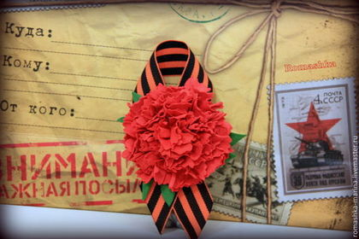
В итоге основного этапа прошли следующие мероприятия:
1. Мастер – класс «Я помню, я горжусь!»
2. Акция «Георгиевская лента» и листовок «Память»
3. Экскурсия к мемориалу.
4. Флешмоб «Для вас, наши Победители!»
5. Проведение праздника «День Победы – самый главный день!»
6. Забег «Здоровья»; шествие «Бессмертный полк».

Slide 16
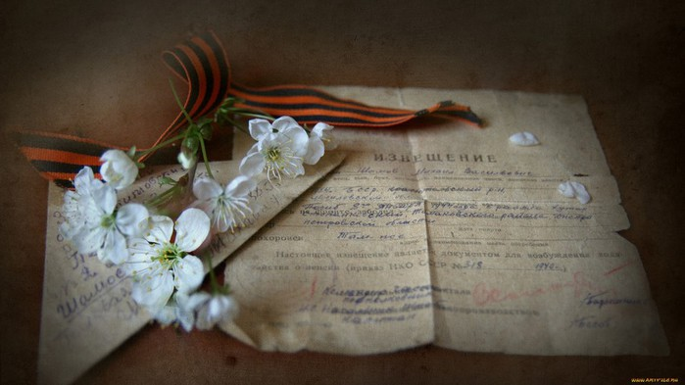
Заключительный этап:
1. Опрос детей по теме.
2. Планирование дальнейшей работы по данному направлению.

Slide 17
Заключение:
На начало работы уровень cформированности представлений и знаний у детей составлял 45% Результаты проектной деятельности доказали, что знания детей об истории нашей страны, своей семьи, о героях нашей Родины, стали более глубокими и составили 83%. Таким образом, проектная деятельность в совокупности дала возможность сформировать у детей представления о Великой Отечественной Войне, познакомить дошкольников с героями Великой Отечественной войны. У детей возникло огромное желание быть сильными, отважными, смелыми, как их дедушки и бабушки. Это проявлялось на спортивных досугах, на празднике «День Победы – самый главный день!»
На мой взгляд, суть гражданско-патриотического воспитания состоит в том, чтобы посеять и взрастить в детской душе семена любви к родному дому и семье, к истории и культуре страны, созданной трудами родных и близких людей.
Важным условием нравственно-патриотического воспитания детей стала тесная взаимосвязь с родителями. Привлечение семьи к нравственно-патриотическому воспитанию детей требовала от воспитателя особого такта, внимания и чуткости к каждому родителю и ребенку.

Slide 18
Георгиевская лента – биколор (двуцвет) оранжевого и черного цветов. Цвета ленты –
чёрный и жёлто - оранжевый – означают «Дым и пламя» и являются знаком личной доблести солдата на поле боя. Георгиевские ленточки, которые волонтёры раздают на улицах российских городов, символизируют общую память о Великой победе, память, объединяющую самые разные поколения и слои российского общества.

Slide 19
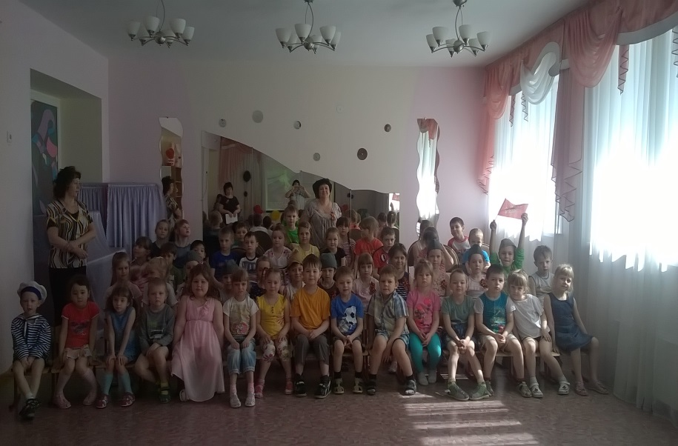
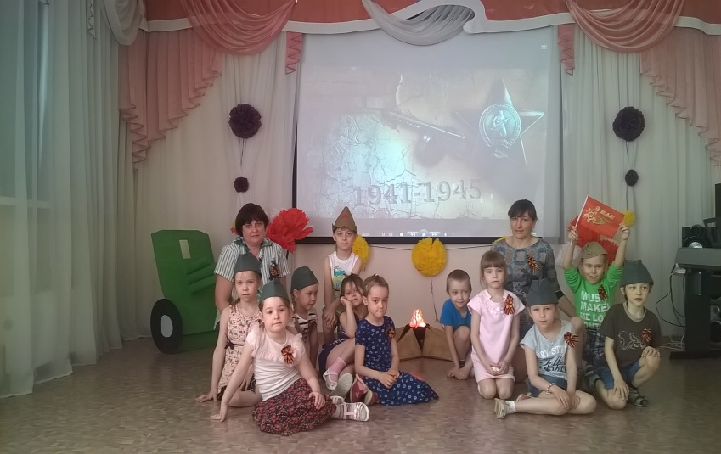
Беседа «Этот день Победы!»

Slide 20
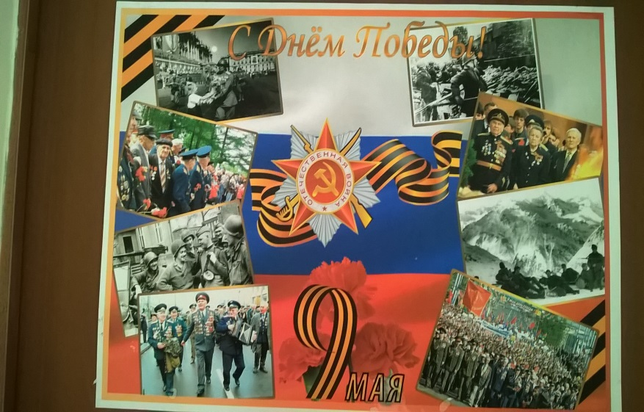
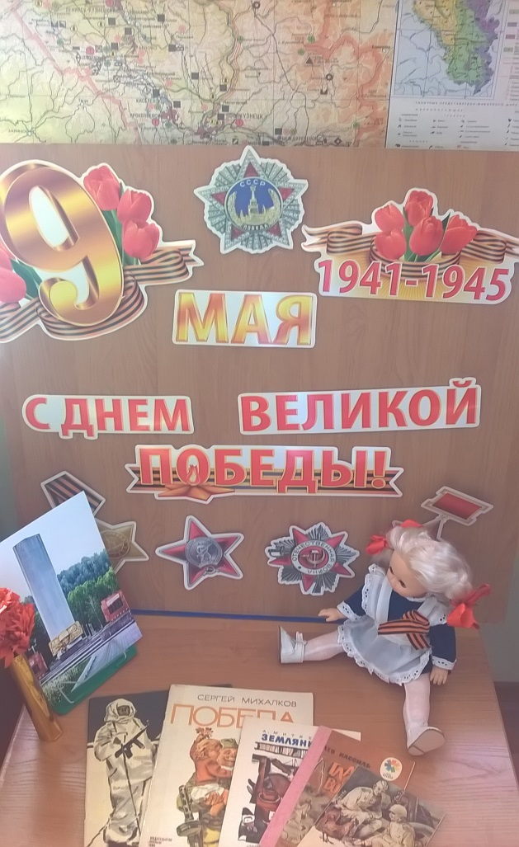
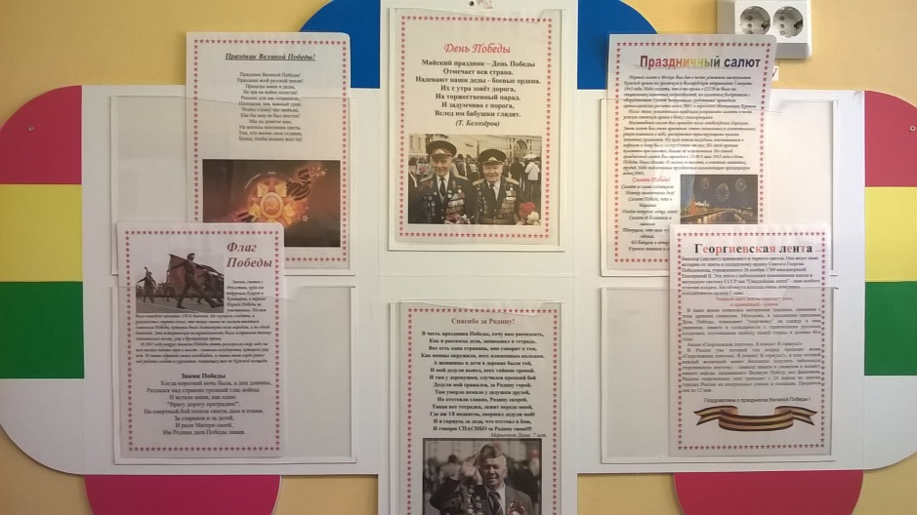
Оформление приёмной для родителей:

Slide 21
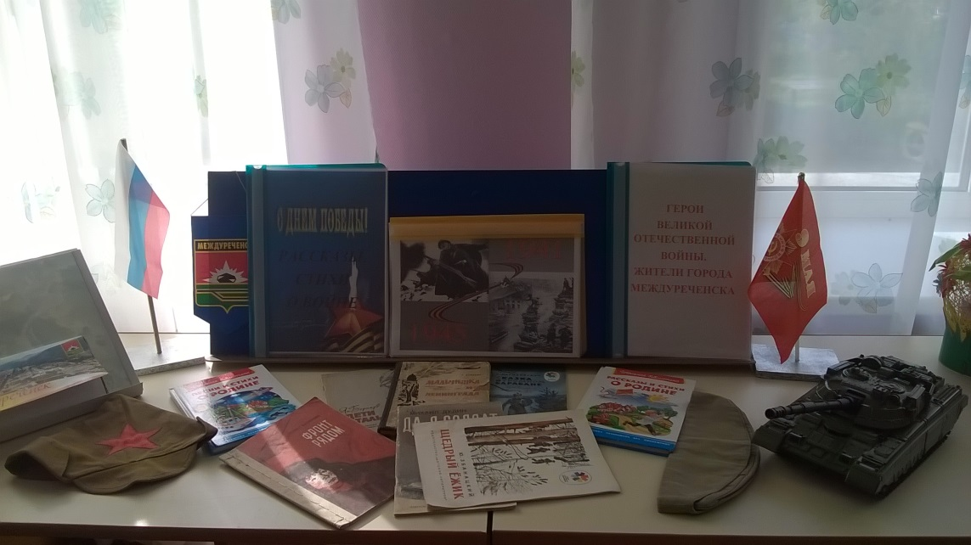
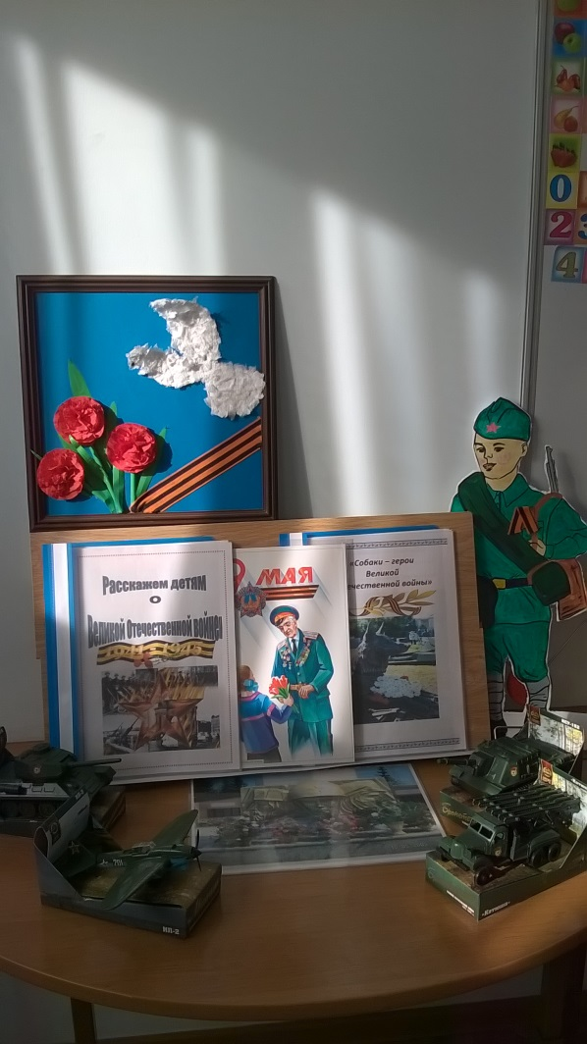
Оформление патриотического уголка группы:

Slide 22
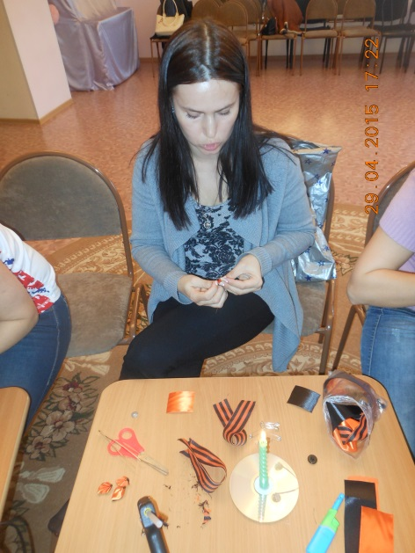
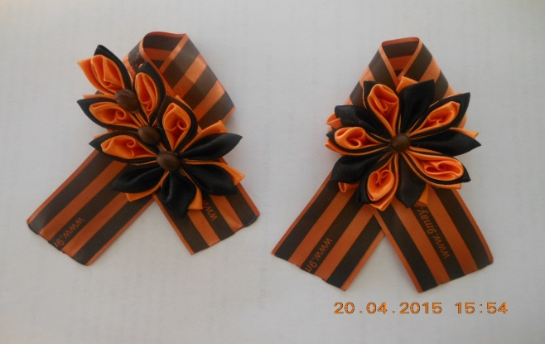
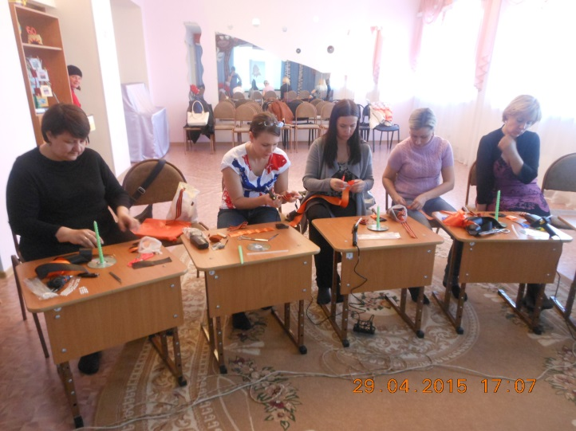
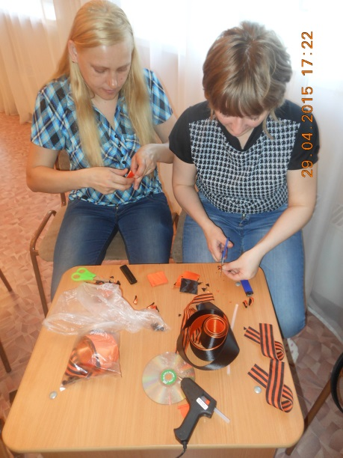
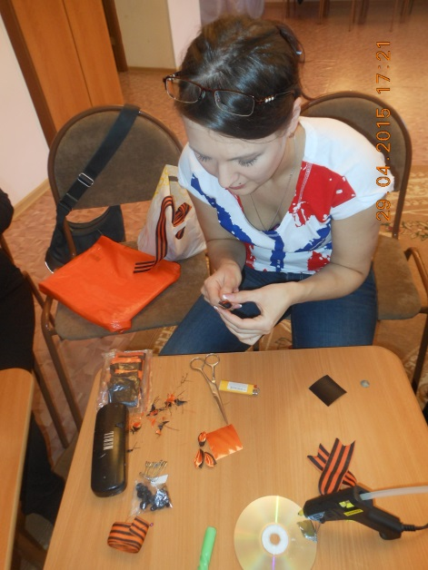
Мастер – класс «Я помню! Я горжусь!»

Slide 23
Акция «Георгиевская Лента» и листовки

Slide 24
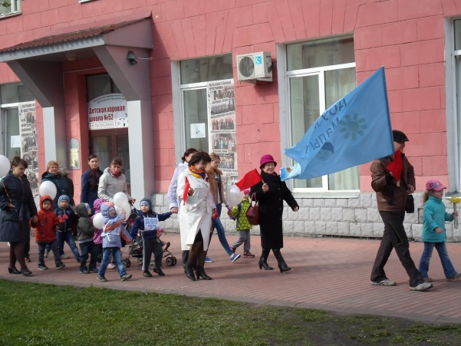
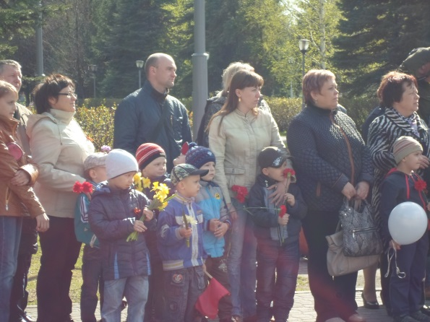
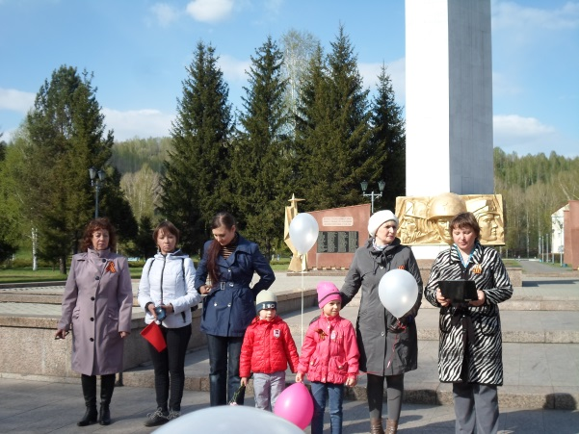
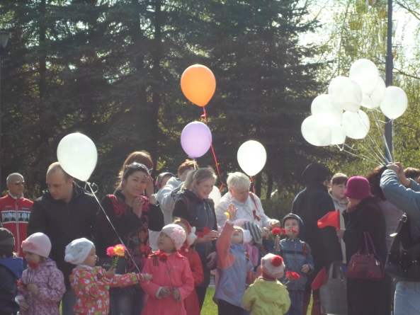
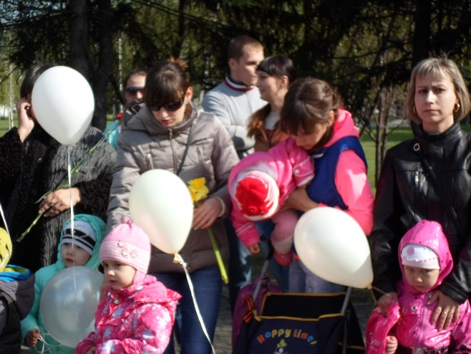
Поход к мемориалу:

Slide 25
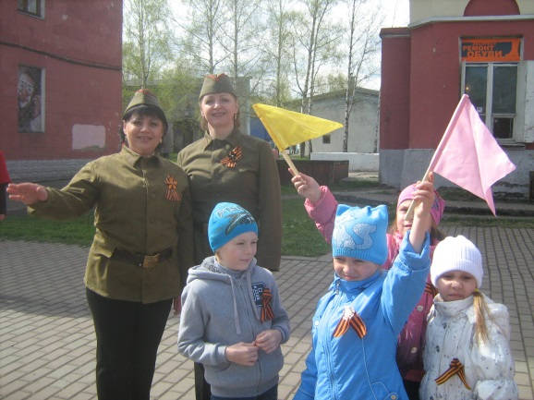
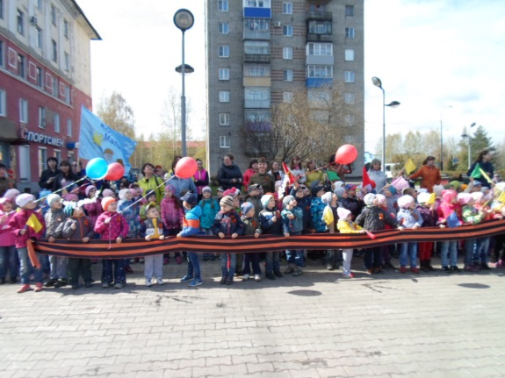
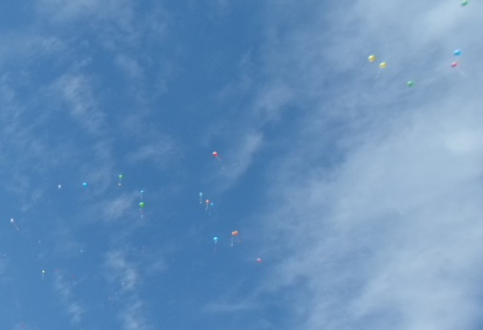
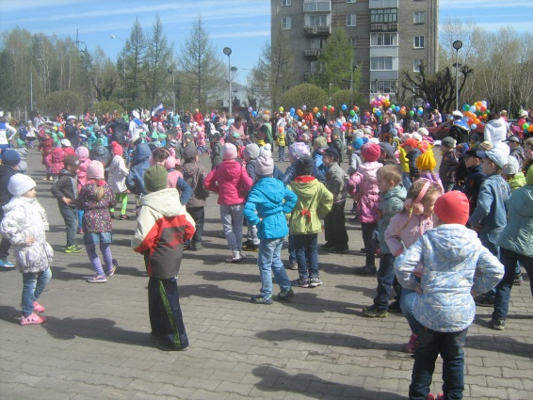
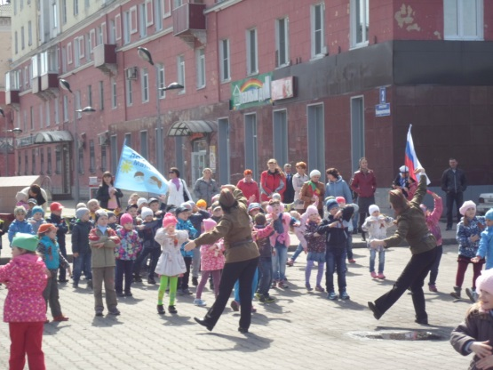
Флешмоб «Для вас, наши Победители!»

Slide 26
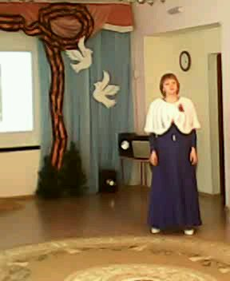
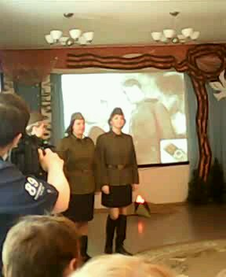
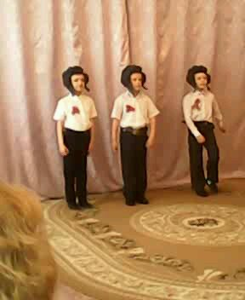
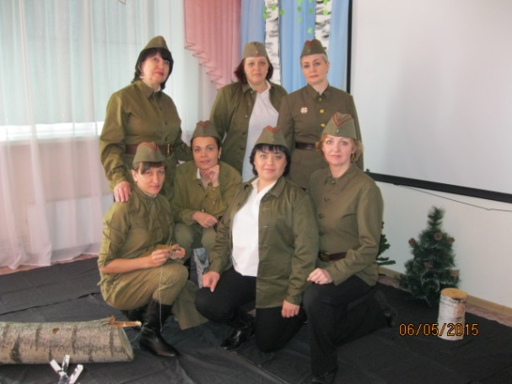
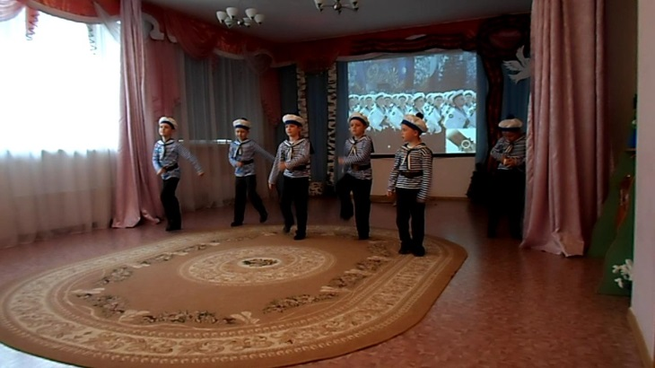
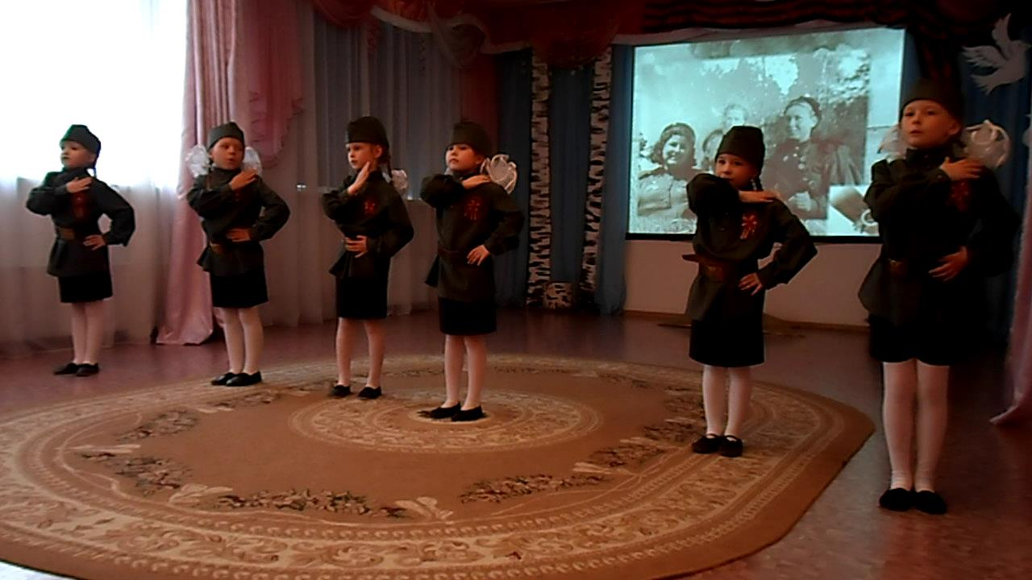
Концерт «День Победы – самый главный день!»

Slide 27
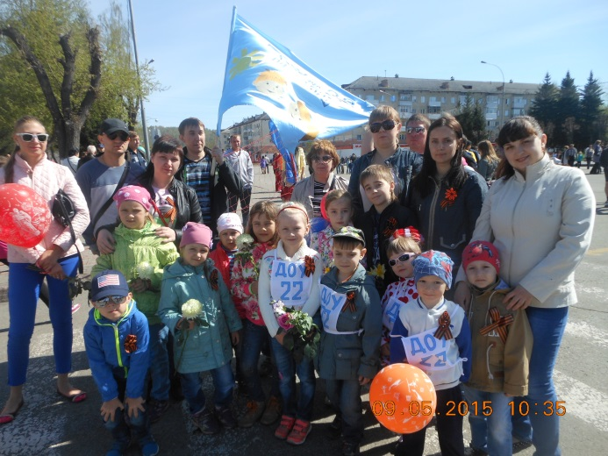
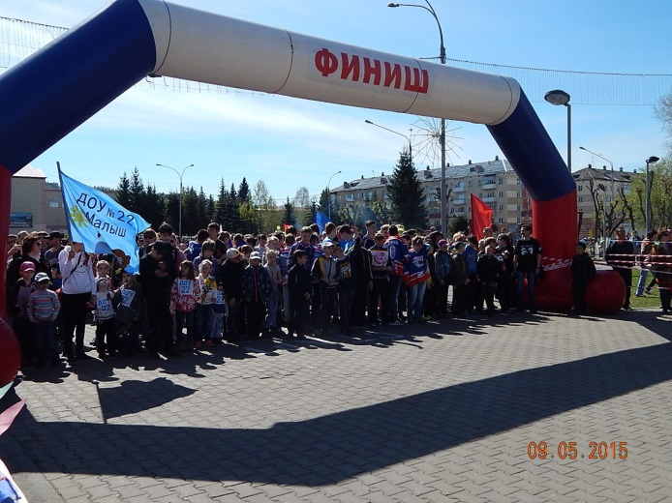
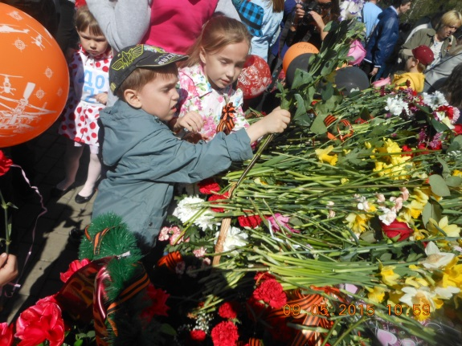
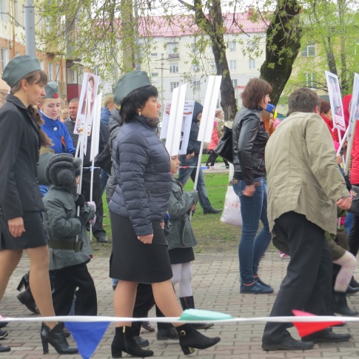
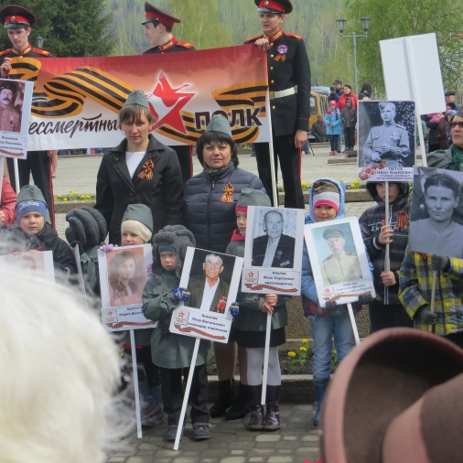
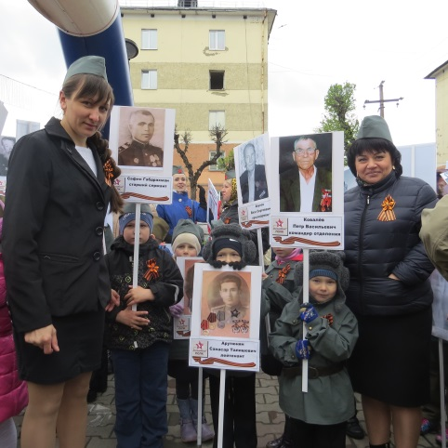
Забег «Здоровья» и шествие «Бессмертный полк»

Slide 28
Спасибо за внимание!

